Slide 1
Austrocknung der Apfelstädt verhindern

Slide 2
Wer sind wir?
Bürger und Anrainer an der Apfelstädt, denen die Apfelstädt als funktionierendes Öko- system am Herzen liegt.
Wer unterstützt uns?
1.682 Mitunterzeichner dieser Petition
Die Gemeinden Nesse - Apfelstädt, Landge- meinde Georgenthal und Drei Gleichen
4.754 Unterstützer der Campact – Petition 2020
Kreistag des Landkreises Gotha

Slide 3
Warum protestieren wir?
Die Apfelstädt bestimmt seit Generationen das Leben der Menschen entlang des Flusses, bietet Flora und Fauna wertvolle Lebensräume und ist ein wichtiger Teil unseres Lebens in einem intakten Gefüge zwischen Mensch und Natur.
Bis zum Beginn des sog. Vorstaus an der Talsperre Tambach – Dietharz Mitte des Jahres 2019 in Vorbereitung der Inbetriebnahme der Westringkas-kade war die Apfelstädt ein lebendiger Fluss des Mittelgebirges.

Slide 4
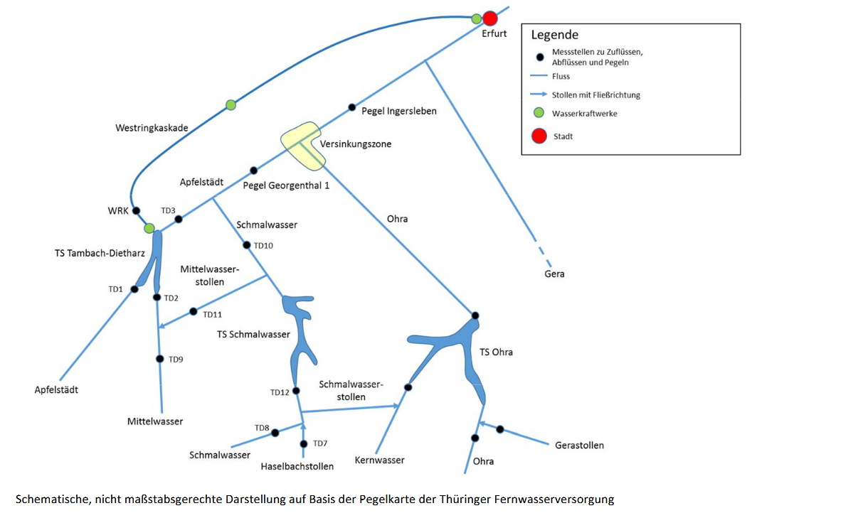
Situation vor Ort

Slide 5
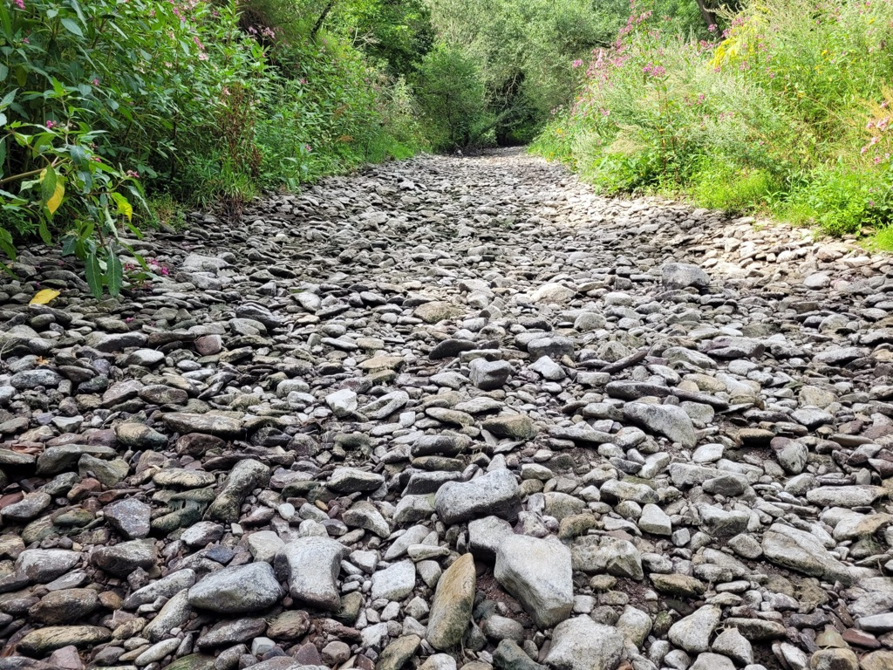
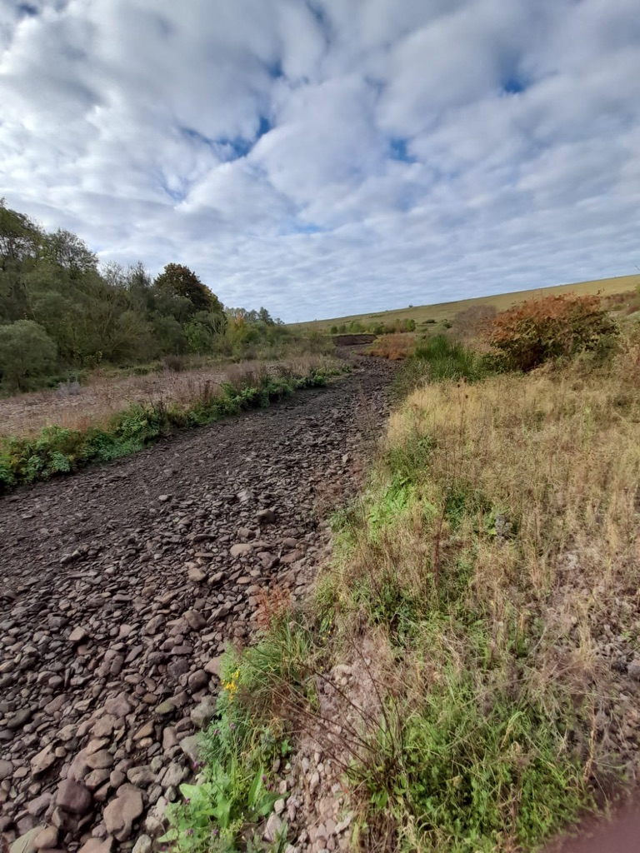
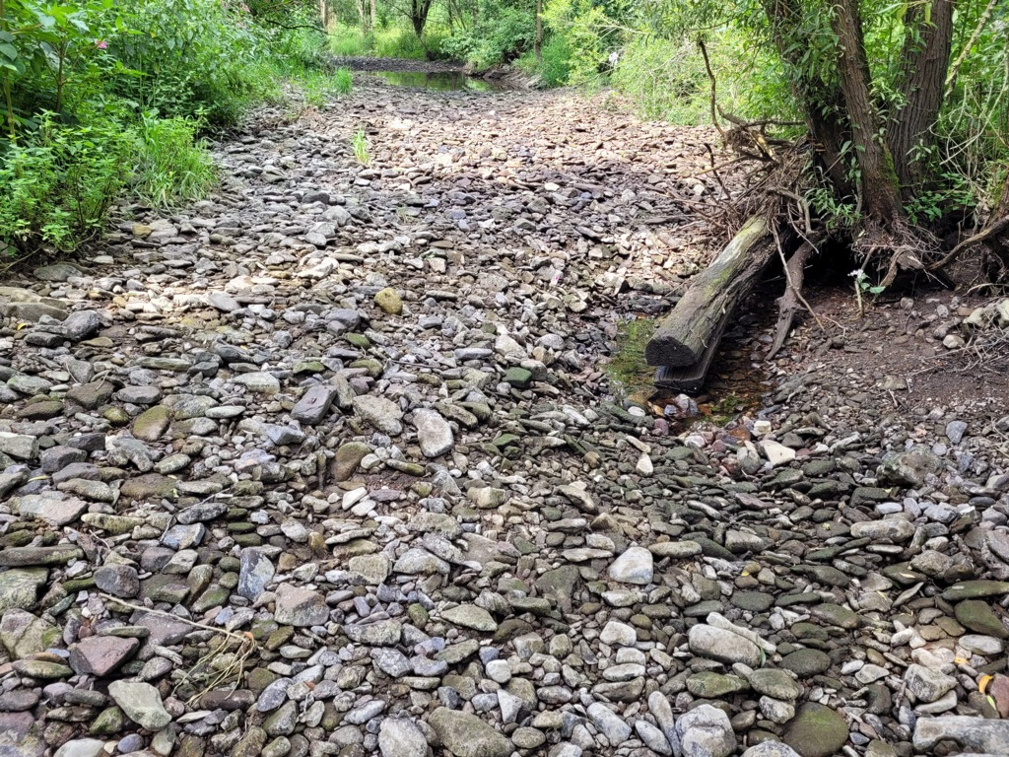
Und dann kam das Projekt Westringkaskade:

Slide 6
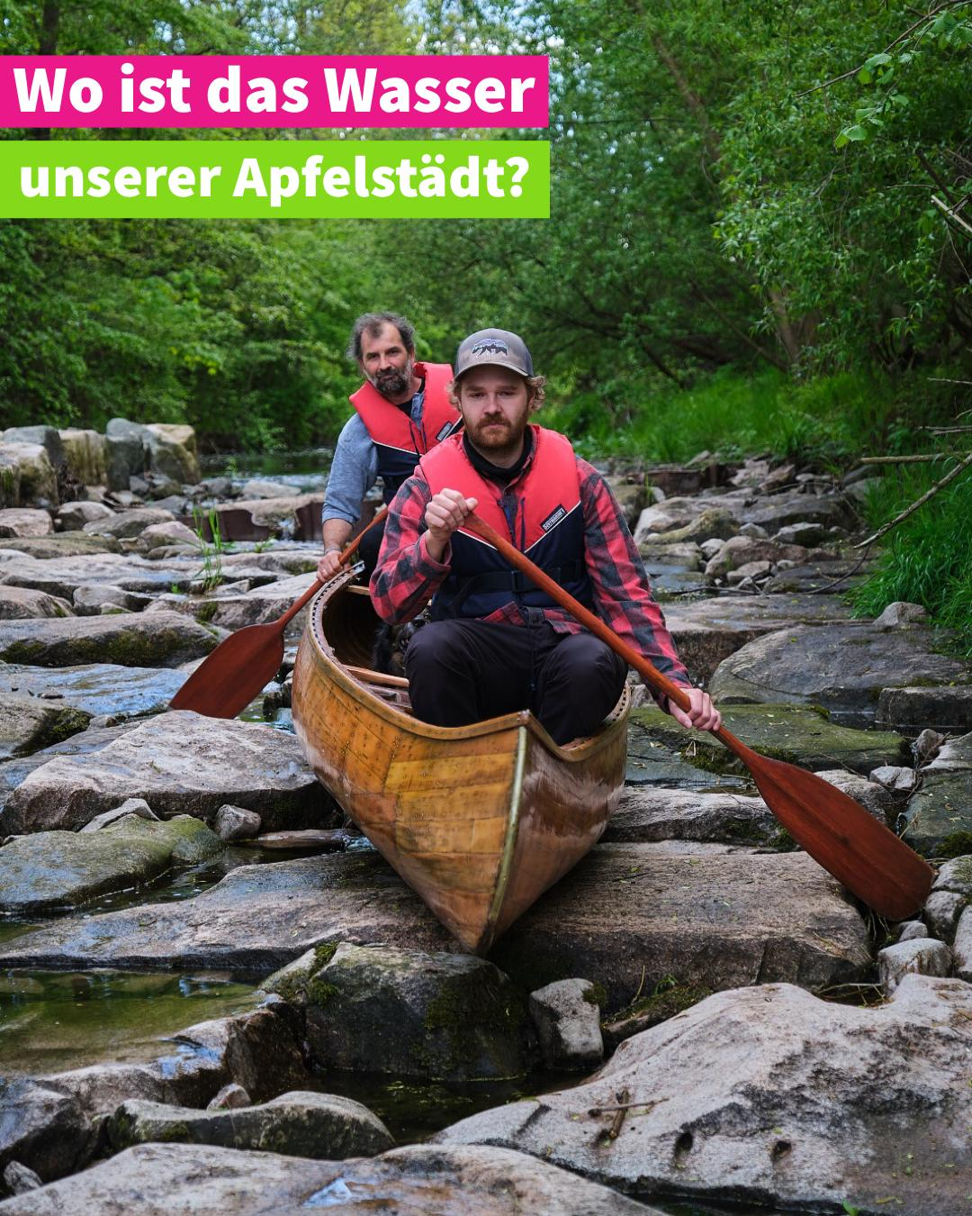
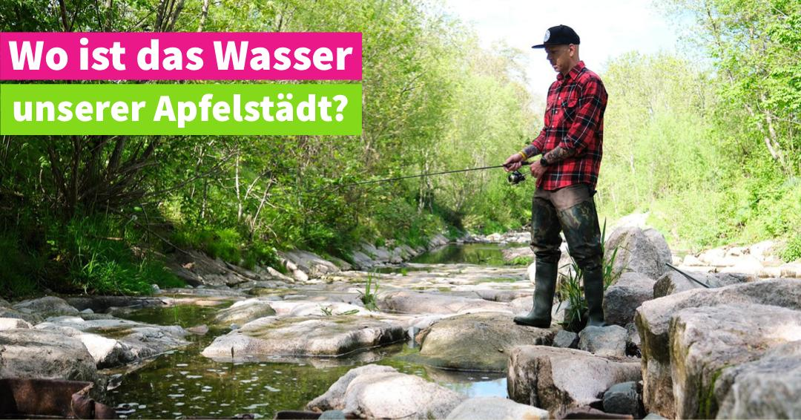
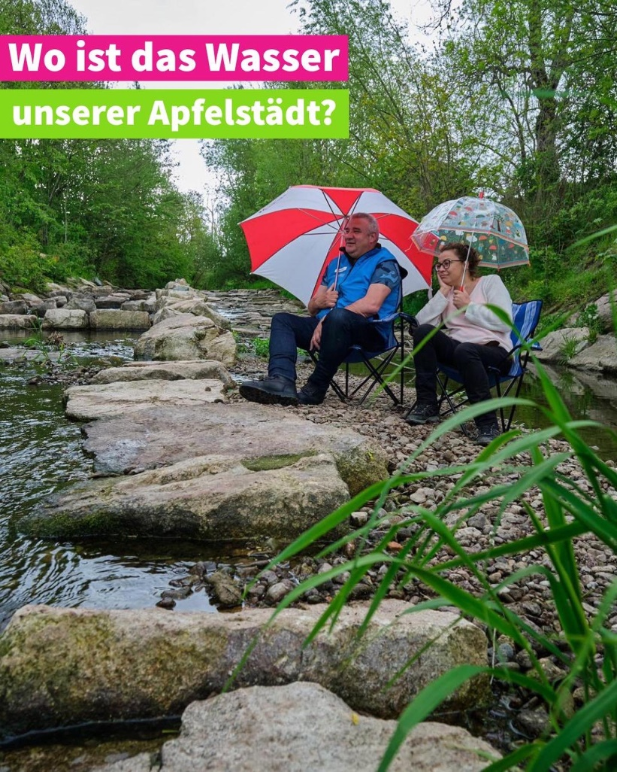
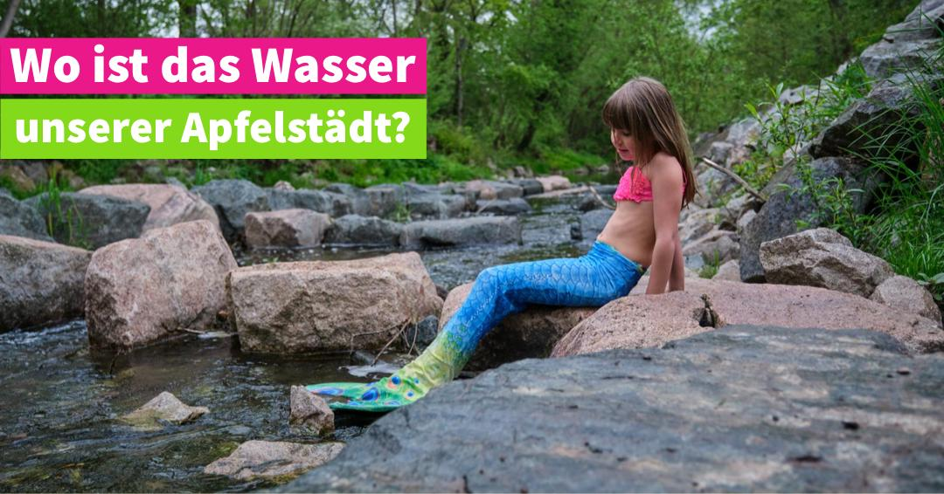

Slide 7
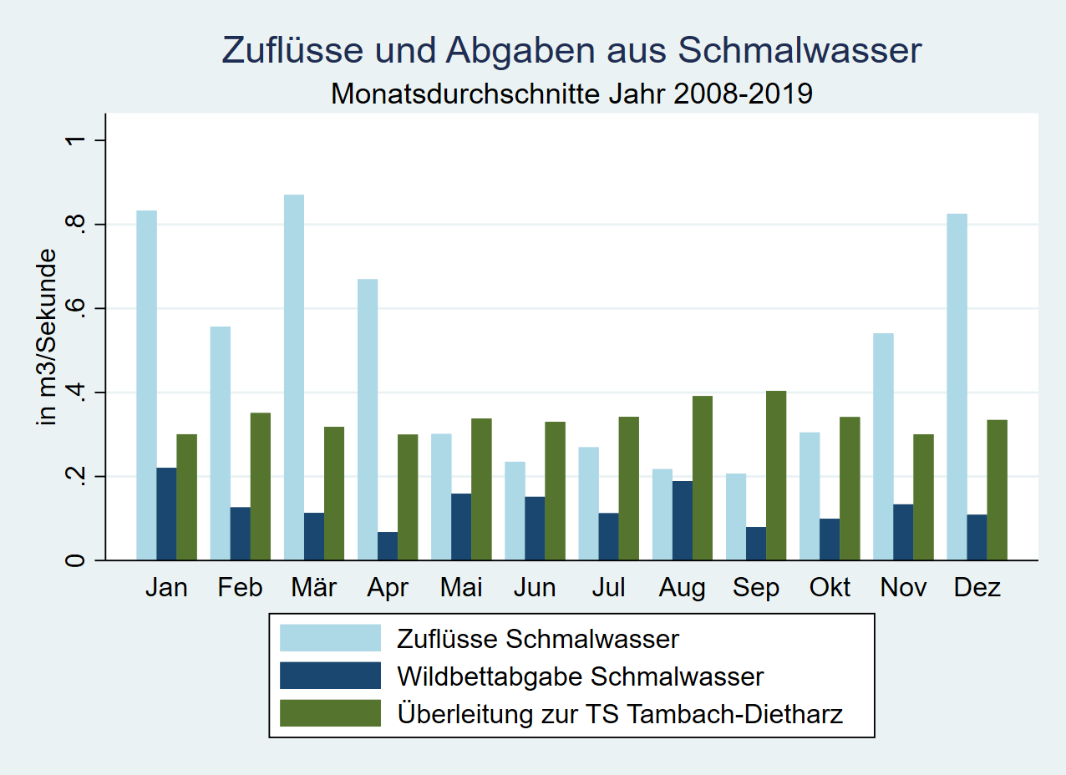
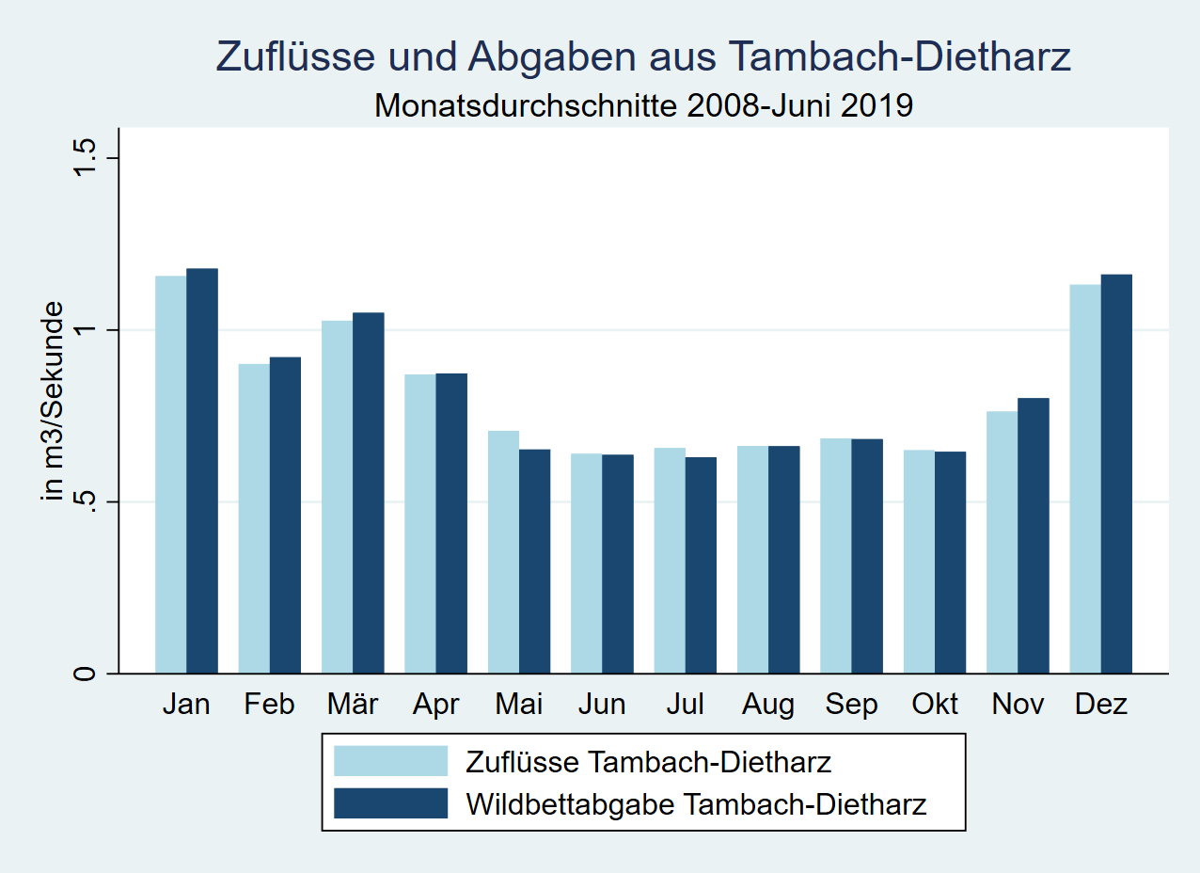
Ausgangssituation

Slide 8
Mit Außerbetriebnahme der Trinkwasseraufberei-tunganlage der TFW an der Talsperre Tambach – Dietharz Anfang 2005 erfolgte keine Wasserablei-tung über den oberen Teil des sog. Westrings mehr.
Bereits vor 2005 wurde die Möglichkeit der maxima-len Trink- und Brauchwasserentnahme, mit Ausnah-me der Zeit für die Sanierung der Talsperre Ohra, nicht vollständig ausgeschöpft, aufgrund des gesunkenen Wasserbedarfes.
Der gesunkene Wasserbedarf führte zur Umstellung der Trinkwasserversorgung allein durch die Talsperre Ohra ab Anfang 2005

Slide 9
Folge:
Die Talsperren Tambach – Dietharz und Schmalwasser wurden aus dem Fernwasserbewirt-schaftungssystem der TFW herausgenommen.
Beide Talsperren liefern kein Trinkwasser.
Der Speicherzufluss in die Talsperre Tambach – Dietharz entsprach ab 2005 im Wesentlichen der Speicherabgabe in die Apfelstädt.
Das FFH – Gebiet „Apfelstädtaue zwischen Wechmar und Neudietendorf“ wurde im Dezember 2004 gelistet.

Slide 10
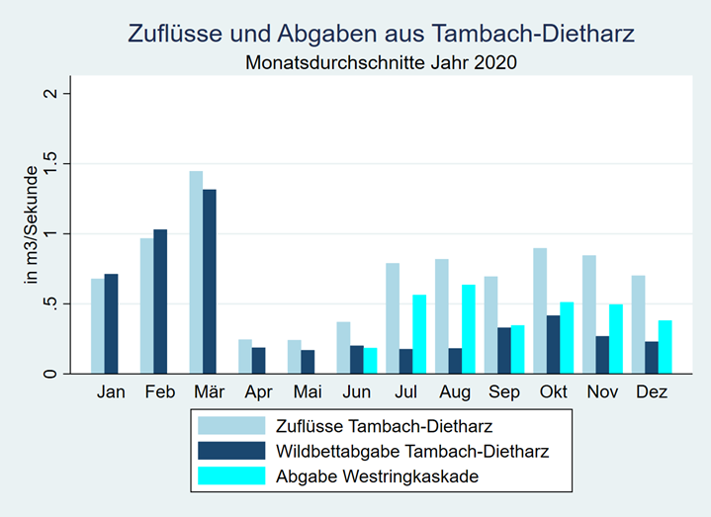
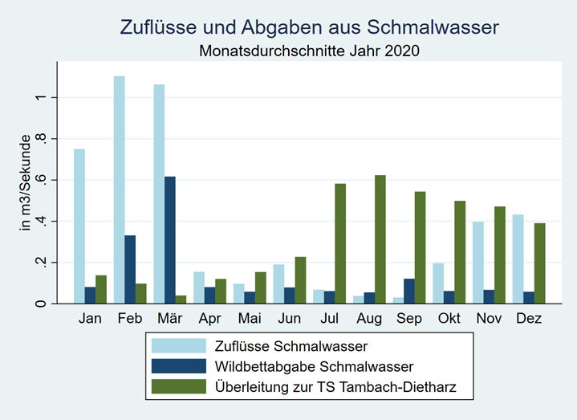
Ist – Zustand nach Vorbereitung und Inbetriebnahme Westringkaskade
im Jahr 2020

Slide 11
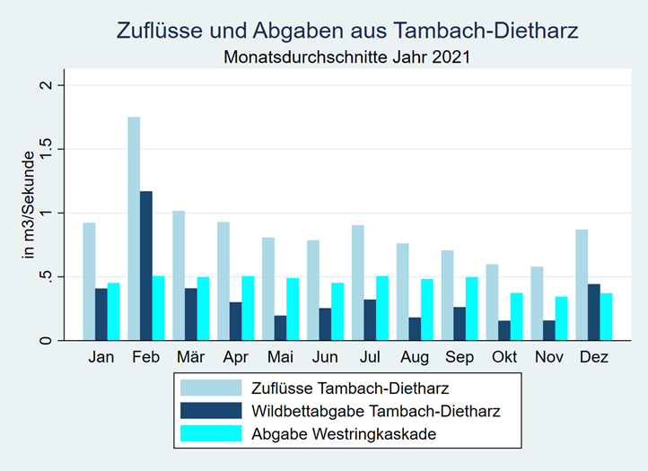
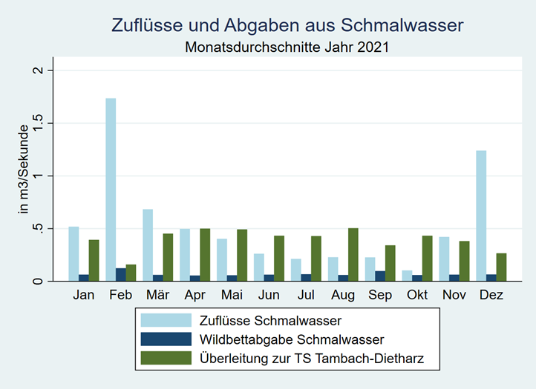
Ist – Zustand nach Vorbereitung und Inbetriebnahme Westringkaskade
im Jahr 2021

Slide 12
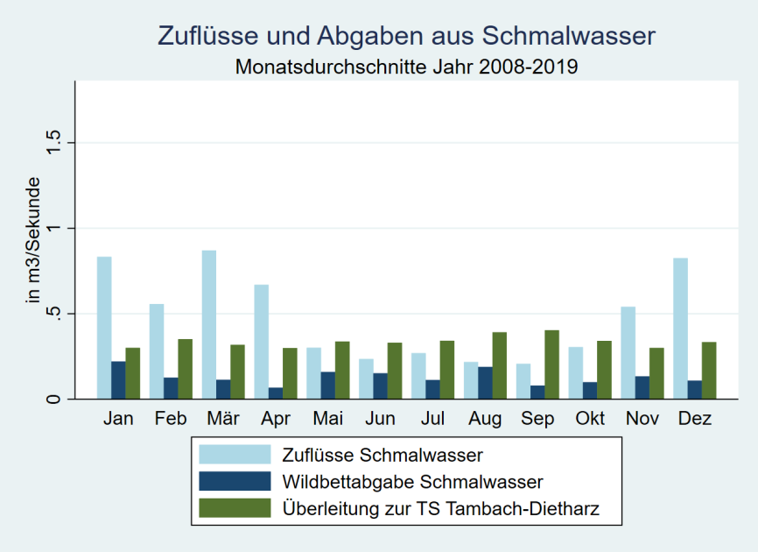
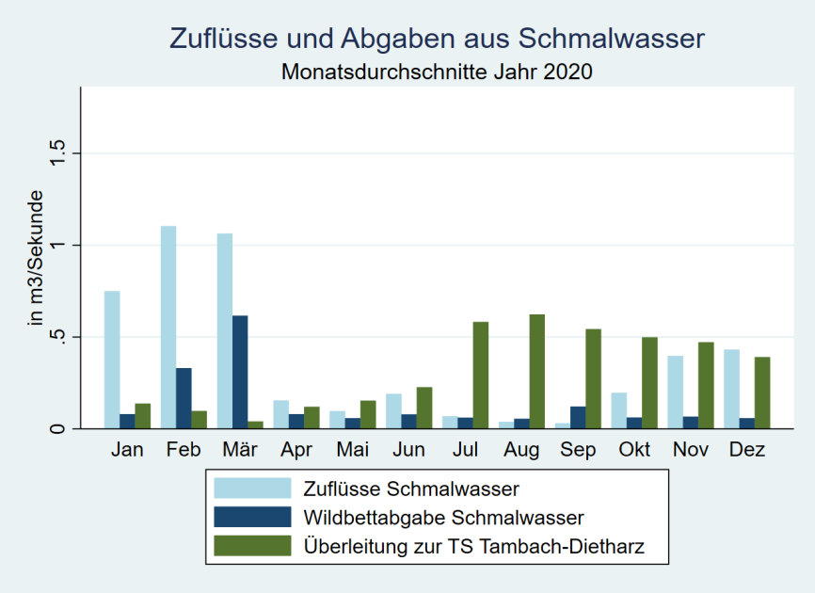
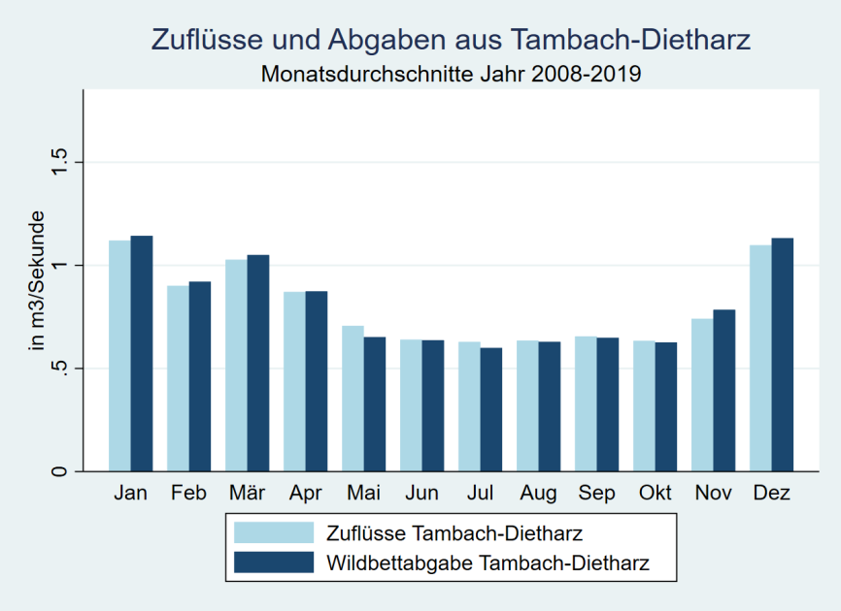
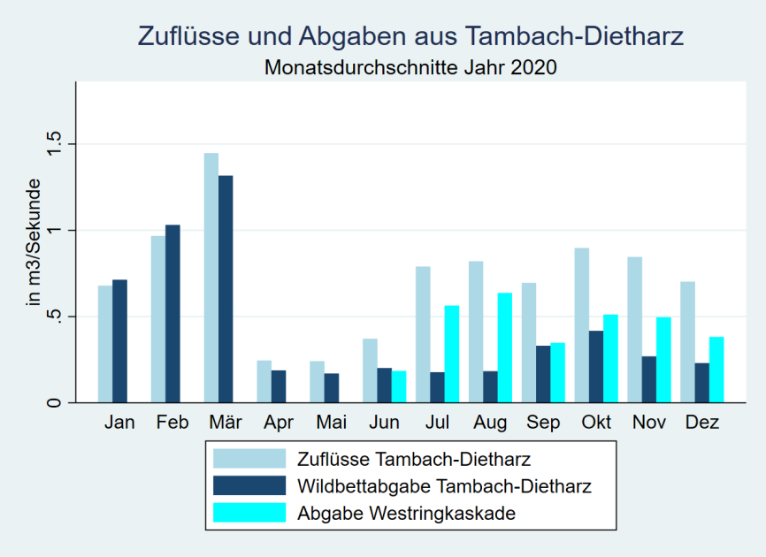
2008-2019 im Vergleich zu 2020

Slide 13
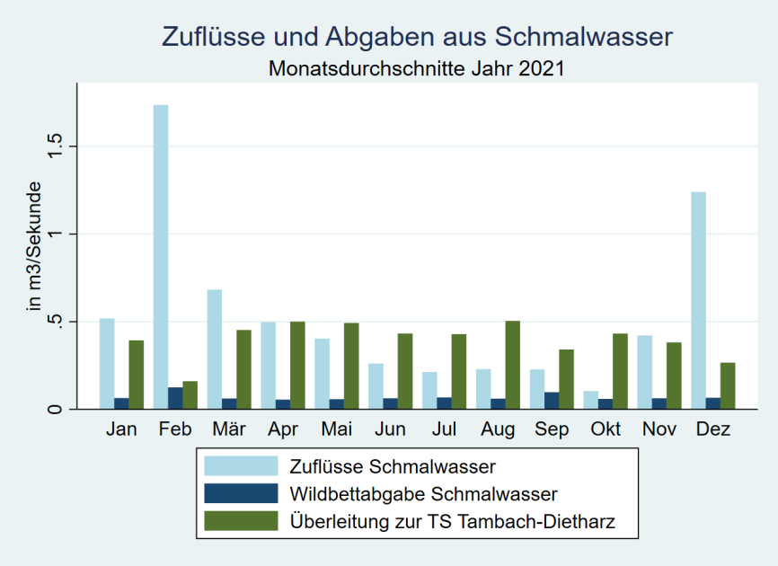
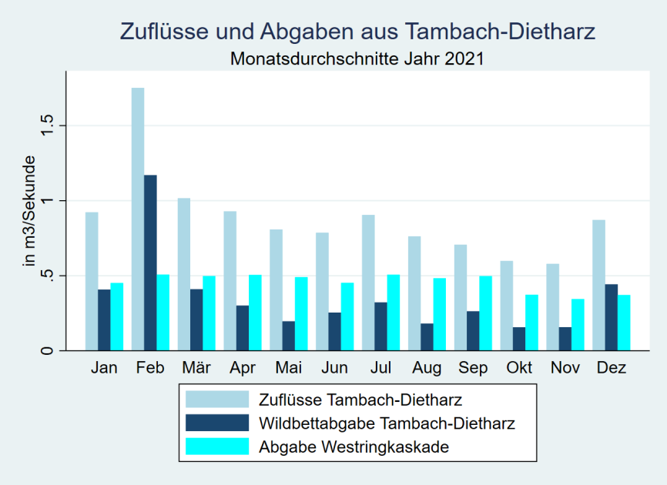
2008-2019 im Vergleich zu 2021

Slide 14
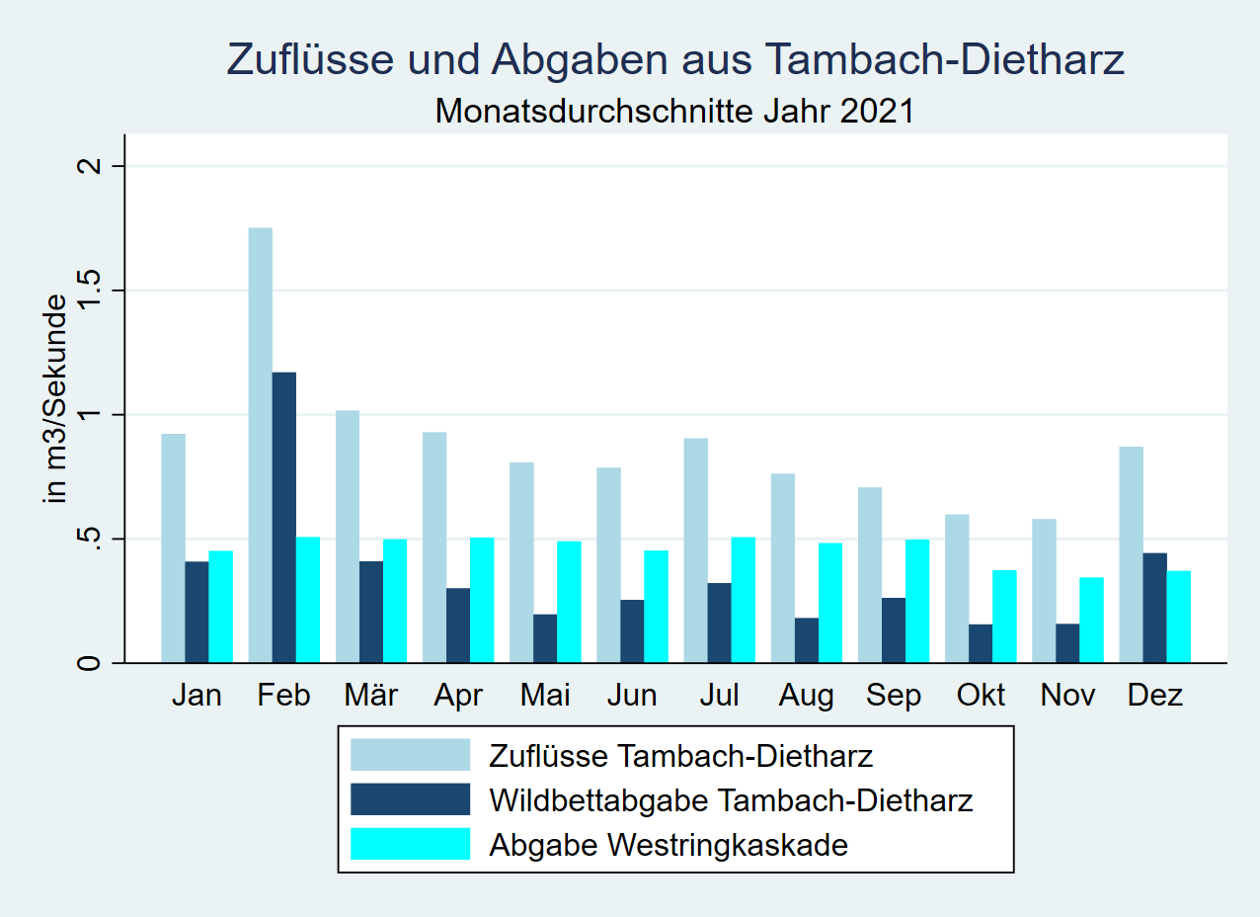
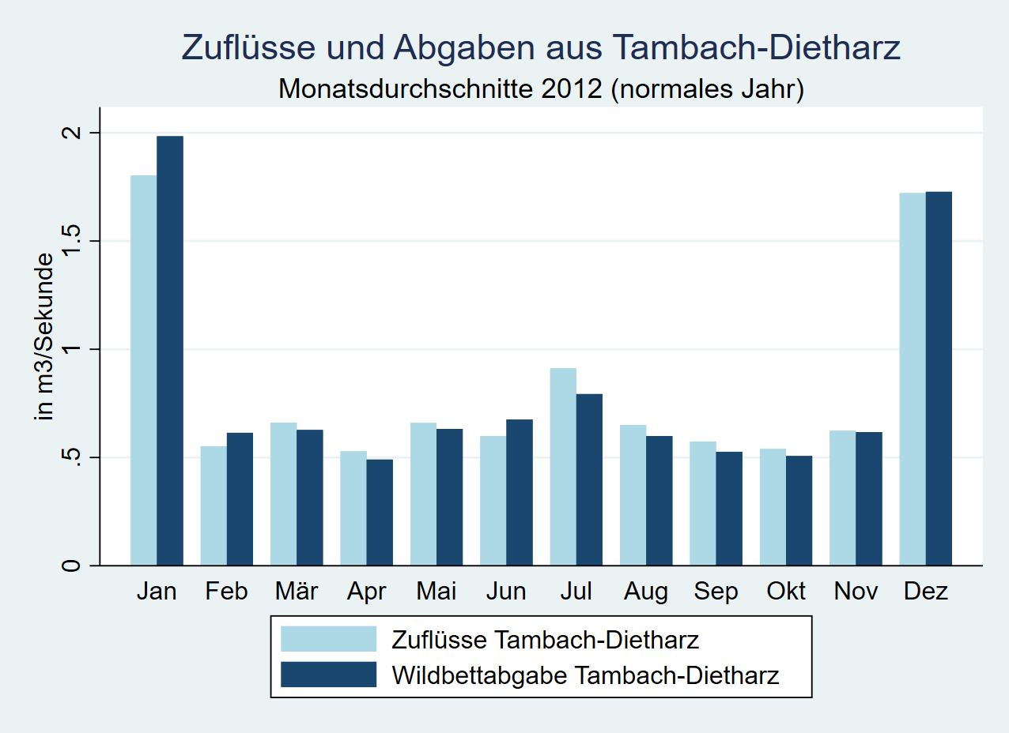
Ist – Zustand nach Vorbereitung und Inbetriebnahme Westringkaskade
Vergleich Bewirtschaftungsregime 2021 gegenüber 2012
(Annahme eines normalen Jahres)

Slide 15
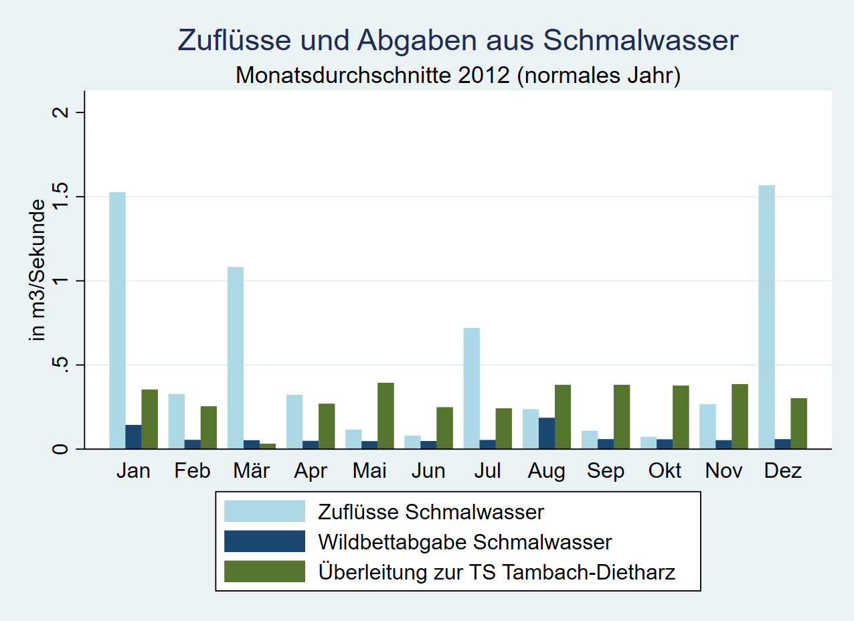
Ist – Zustand nach Vorbereitung und Inbetriebnahme Westringkaskade
Vergleich Bewirtschaftungsregime 2021 gegenüber 2012
(Annahme eines normalen Jahres)

Slide 16
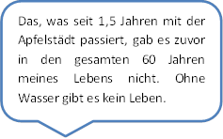
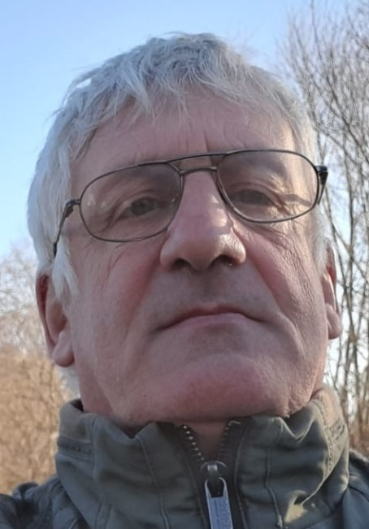
Fakten:
Bereits ab Juli 2019 begann der Vorstau
und die damit verbundene reduzierte
Wildbettabgabe in die Apfelstädt.
Die Wasserkraftanlagen in der
Westringkaskade wurden im Juni
2020 in Betrieb genommen.
Das Ministerium für Umwelt, Energie
und Naturschutz nimmt im Bereich eine
Versinkung von 0,5 m³/s an.
Michael Wunderlich

Slide 17
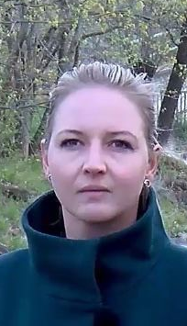
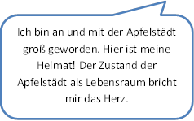
Auswirkungen:
Der für die Westringkaskade
entnommene Anteil aus dem Eigen-
einzugsgebiet der Talsperren Schmal-
wasser und Tambach – Dietharz be-
trägt 47 Prozent.
Das jetzige Bewirtschaftungsregime A. Reidelbach
für den Betrieb der Westringkas-
kade führt zu einem drastisch
periodisch längeren Trockenfallen
der Apfelstädt.

Slide 18
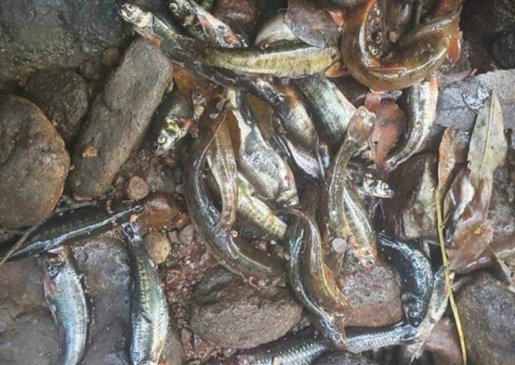
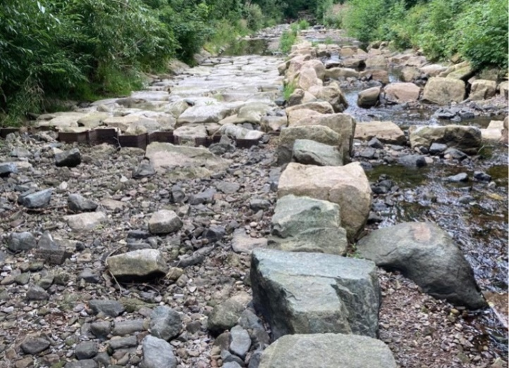
Das Trockenfallen der Apfelstädt führt zu einem sich
wiederholenden Fischsterben.
Der Geschiebetransport in der
Apfelstädt wird deutlich reduziert.
Die Ufer beginnen zu erodieren.
Viele absterbende Bäume
stürzen in das Gewässer.
Bestehende Fischaufstiegs-
anlagen werden ihrer
Funktion beraubt.

Slide 19
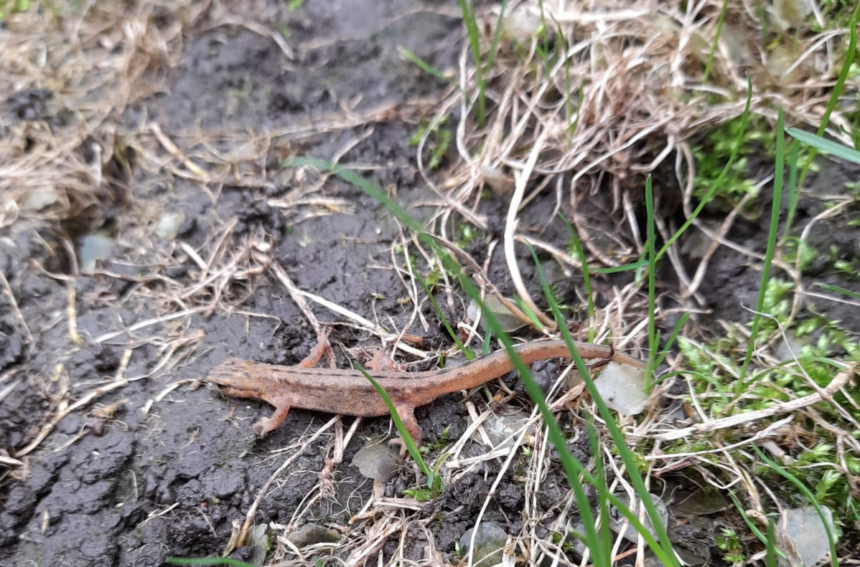
Ein ganzes ökologisches System ist durch das Betriebsregime der Westringkaskade aus dem Gleichgewicht geraten!!

Slide 20
Wie konnte es soweit kommen?
Annahme eines tatsächlich nicht bestehenden alten Wasserrechtes
Gem. § 20 Abs. 1 WHG ist dann keine wasser-rechtliche Erlaubnis oder Bewilligung erforderlich, wenn ein altes Recht besteht und zum Stichtag 01.07.1990 rechtmäßige Anlagen vorhanden waren.
TS Schmalwasser einschl. Mittelwasserstollen
Bescheid vom 07.10. 2016
TS Tambach – Dietharz
Bescheid vom 15.12.2016

Slide 21
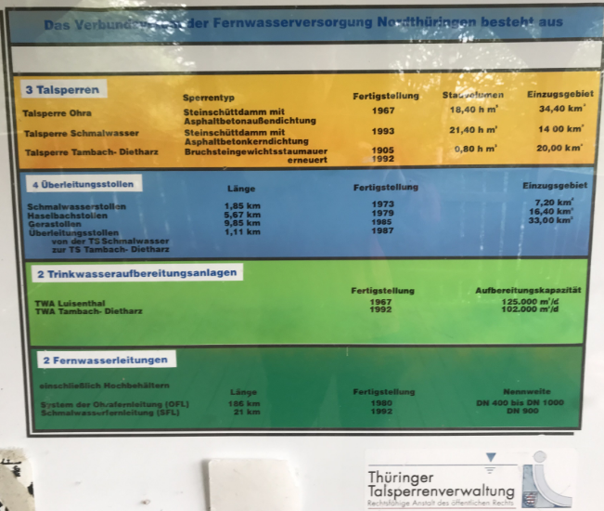
Zum Stichtag 01.07.1990 waren weder für die TS Schmalwasser noch die TS Tambach – Dietharz recht-mäßige Anlagen vorhanden.
TS Schmalwasser
1993
TS Tambach – Dieth.
mit TWA
1992
Schmalwasserfernlei-
tung (Westring)
1992

Slide 22
Zwar wurde die TS Tambach – Dietharz bereits 1905 in Betrieb genommen.
aber: Ursprüngliche Rohwasserentnahme aus der TS Tambach – Dietharz betrug 8.600 m³/d bzw. 100 l/s.
Im Zuge der Generalinstandsetzung und der errichteten TS Schmalwasser wurde die Entnah-memenge auf 45.000 m³/d bzw. 523 l/s erhöht.
Für diese Nutzung waren am 01.07.1990 keine rechtmäßigen Anlagen vorhanden.

Slide 23
Die alten Rechte wurden nur für die Roh- und Brauchwasserentnahme verliehen.
Roh- und Brauchwasserentnahme wurde 2005
eingestellt Aufgabe der alten Wasserechte?
Hinzunahme eines neuen Zweckes, hier Wasser-kraftnutzung, ist wegen der ausdrücklichen Zweck-bindung nach § 24 Abs. 1 1. DVO WG DDR 1982 nicht möglich.
Für die Nutzung der Westringkaskade im Rahmen der Wasserkraftnutzung gibt es kein überleitungs-fähiges altes Wasserrecht.

Slide 24
Konsequenzen:
Es bestehen keine alten Wasserrechte, die die Nutzung der Westringkaskade als Wasserkraftan-lage legitimieren.
Die entsprechenden Feststellungsbescheide sind rechtswidrig, wenn nicht sogar nichtig, weil sie schlicht offensichtlich unvereinbar mit der Rechts- ordnung sind.
Es ist ein neues wasserrechtliches Verfahren für die Wasserkraftnutzung in der Westringkaskade zu führen.

Slide 25
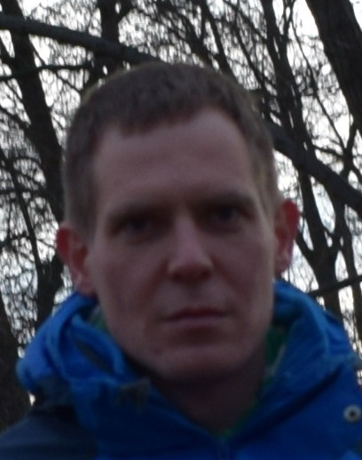
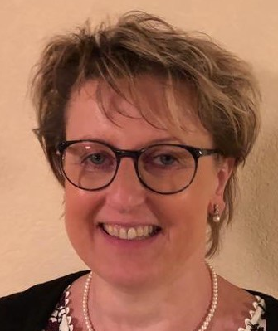
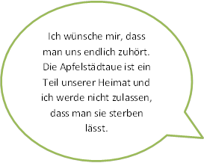
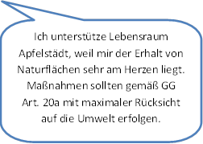
Das Festhalten an den alten Wasserrechten für die TS Schmalwasser und Tambach – Dietharz zur Nutzung der Wasserkraftanlagen in der West-ringkaskade ist eine Bankrotterklärung einer sich an den Grundsätzen der Rechtsstaatlichkeit und Gesetzmäßigkeit der Verwaltung orientierenden Staatsverwaltung.
Robert Schöppe
Susann Kaiser

Slide 26
Nichtbeachtung wasser- und naturschutzrecht-licher Vorschriften
Fachbeitrag Wasserrahmenrichtlinie wurde nicht vorgelegt.
Dieser wäre erforderlich gewesen, um das Vorhaben im Hinblick auf das Verschlechterungsverbot bzw. das Verbesserungsgebot nach EG – WRRL zu überprüfen.
Die Aussage der Landesregierung, dass durch die Inbetriebnahme der Westringkaskade keine Ver-schlechterung des Zustandes der betroffenen Oberflächenwasserkörper (OWK) eingetreten ist, ist unzutreffend.

Slide 27
Sämtliche Befischungen zur Beurteilung des Zu-standes für die wirkempfindlichste Komponente Fische für den 3. Bewirtschaftungszyklus 2022 – 2027 wurden vor Inbetriebnahme der Westringkaska-de 2014 bis 2018 durchgeführt.
Für das Vorhaben hätte einer UVP – Vorprüfung bzw. auch einer UVP – Prüfung nach §§ 5, 9 Abs. 3 i. V. m. Anlage 1 Nr. 13.14 UVPG bedurft.
Das UVPG a.F. findet keine Anwendung wegen § 74 Abs. 1 UVPG. (keine Einleitung des Verfahrens)
Auch für Änderungsvorhaben besteht eine entspr. Verpflichtung, unabhängig von altem Wasserrecht.

Slide 28
Die Inbetriebnahme der Westringkaskade zur Wasserkraftnutzung mit der Änderung des bestehen-den Bewirtschaftungsregimes hat erhebliche Auswir-kungen auf Tiere, Pflanzen und die biologische Vielfalt, sowie Fläche, Boden und Wasser.
Der Ausgangszustand ist das seit 2005 bis Juni 2019 ausgeübte und damit prägende Bewirtschaftungs-regime ohne Ableitung von Wasser in die Westring-kaskade.

Slide 29
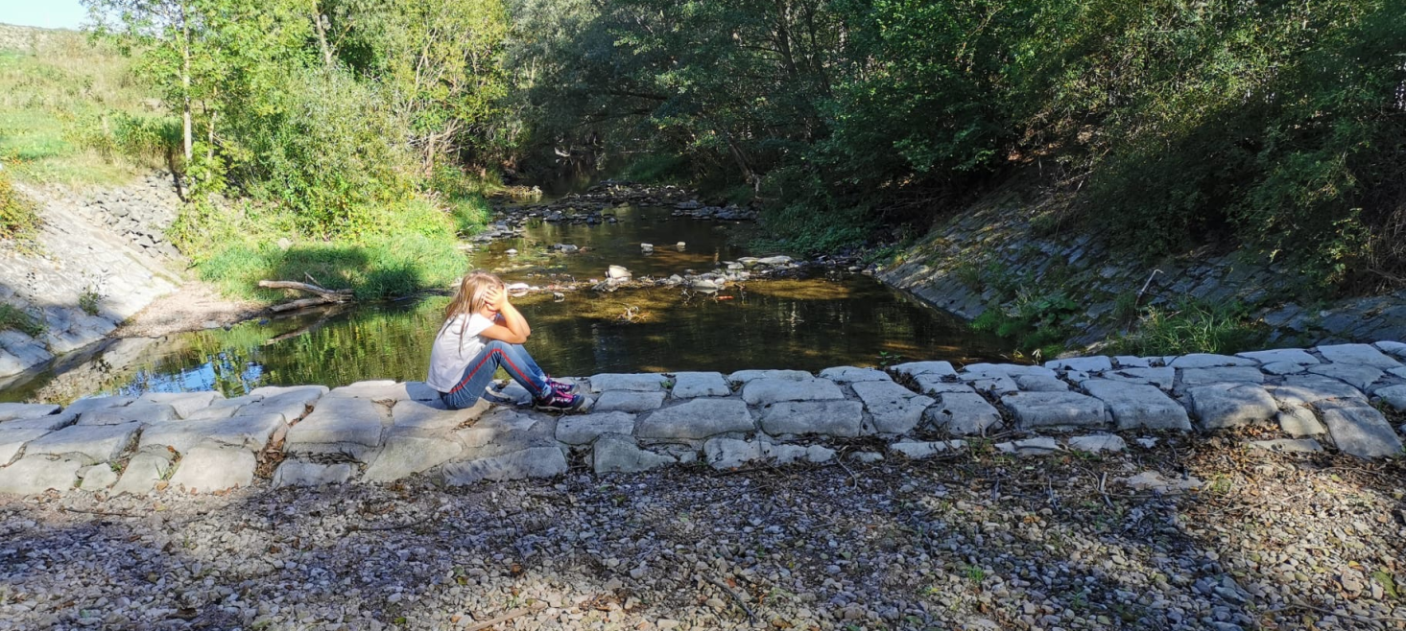
Davon ausgehend, ist im Rahmen der Umweltverträg-lichkeitsprüfung zu ermitteln, welche Umweltauswir-kungen das Vorhaben Wasserkraftnutzung in der Westringkaskade auf die Schutzgüter des § 2 Abs. 1 UVPG hat.
Das Verfahren ist mit ergebnisoffenem Ausgang zu führen.

Slide 30
Für das Vorhaben war eine FFH – Vorprüfung bzw. FFH – Prüfung durchzuführen und ein land-schaftspflegerischer Begleitplan zu erstellen.
Der Managementplan des FFH – Gebietes „Apfel-städtaue zwischen Wechmar und Neudietendorf“, 2019, S. 114, weist bereits deutlich auf diese zu erwartenden Beeinträchtigungen hin.
Das Thüringer Ministerium für Umwelt, Energie und Naturschutz hat trotz bestehender Aktualität ( i. d. R. 5 Jahre) die „Fortschreibung“ des Managementplanes in Angriff genommen. (LT Drs. 7/4465)

Slide 31
Auszug aus dem geltenden Managementplan, S. 114:
Mit der Realisierung des Vorhabens der Thüringer Fern-wasserversorgung (siehe Kap. 3.2.6) werden dem Fließge-wässerökosystem der Apfelstädt oberhalb des FFH-Gebietes nicht unbeträchtliche Wassermengen entzogen. Erhebliche Beeinträchtigungen von FFH-relevanten Arten (Westgroppe als Anhang-II-Art) und Lebensräumen (LRT 91E0* Auewälder mit Erle, Esche und Weide und LRT 3260 Fließgewässer mit flutender Wasserpflanzenvegetation) sind, insbesondere vor dem Hintergrund des bereits jetzt stark durch sommerliche Niedrigwasserabflüsse (bis hin zum Trockenfallen) und zahl-reiche anthropogene Einflüsse geprägten Wasserhaushaltes der Apfelstädt, nicht auszuschließen (vgl. Kap. 5.2.2.2 und 5.2.3.2).

Slide 32
Mindestwasservorgaben § 33 WHG nicht einge-halten
Nach § 33 WHG ist das Aufstauen eines oberir-dischen Gewässers oder das Entnehmen von Ober-flächenwasser nur zulässig, wenn das für den Erhalt der vorhandenen Biozönose vorhandene Mindest-wasser erhalten bleibt.
Versinkung von angenommen 500 l/s im Bereich des Truppenübungsplatzes Ohrdruff wurde nicht berücksichtigt.
Übliche Berechnung für sog. Ausleitungsstrecken nicht anwendbar, da keine Wiedereinleitung.

Slide 33
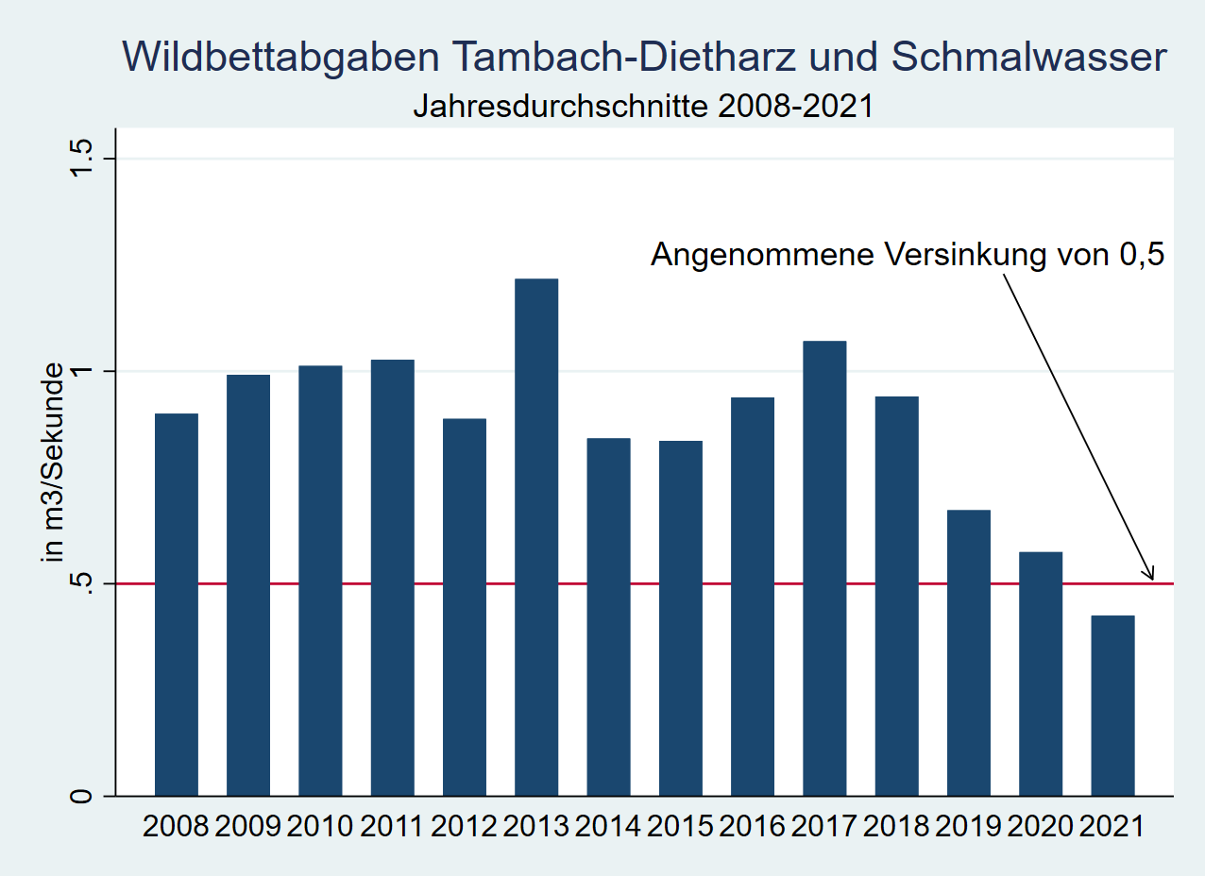
Es fand zu keiner Zeit eine Evaluierung statt, ob die festgesetzte Mindestwassermenge für die vorhande-ne Fischfauna ausreichend ist.
Mit der Vorbereitung
und Inbetriebnahme
der Westringkaskade
ist ein signifikanter
Rückgang der
Mindestwassermenge
zu verzeichnen.

Slide 34
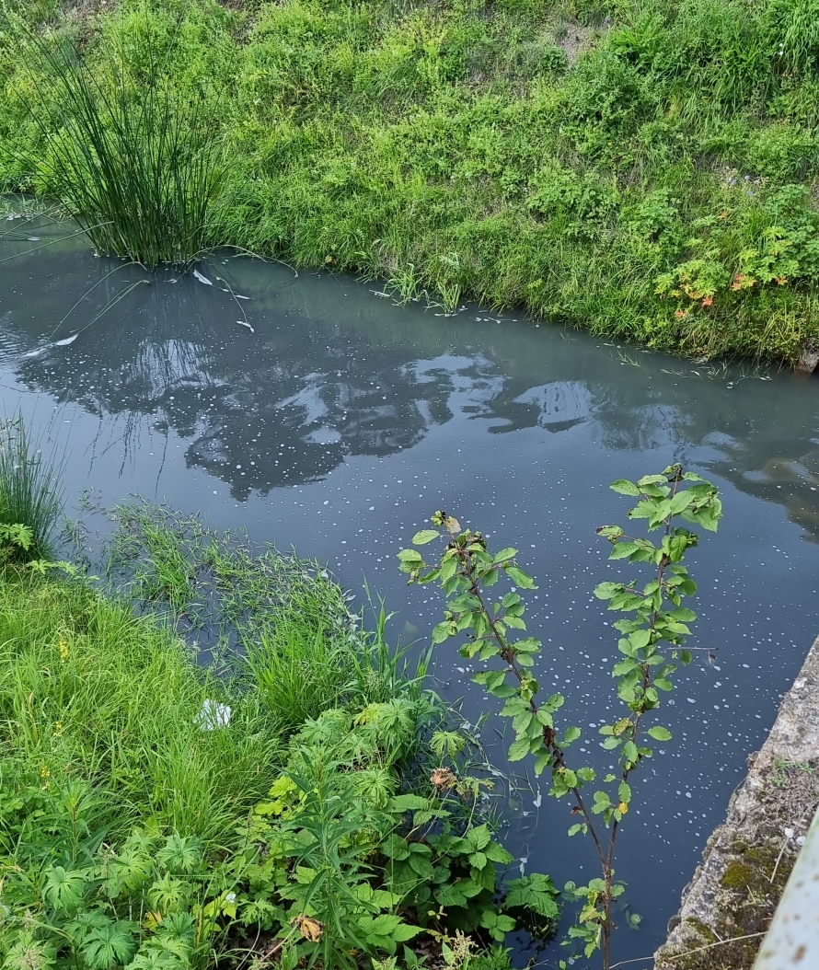
Untaugliche Schadensbegrenzung
Niedrigwasseraufhöhung über Speicher Wechmar
Speicher Wechmar wird
selbst aus der Apfelstädt
gespeist,
darüber liegender Teil der
Apfelstädt fällt trocken,
Fauna des fischereilich
genutzten Speichers ist
inkompatibel mit natürli-
cher Fauna der Apfelstädt,

Slide 35
Volumen des Speichers Wechmar reicht für langfristige Niedrigwasseraufhöhung der Apfel- städt nicht,
Standsicherheit des Speichers Wechmar ist nicht geklärt
Kompensation über höhere Wassermengen in den Wintermonaten in den TS Schmalwasser und Tam-
bach – Dietharz
Volumen beider Talsperren reicht nicht für ausrei- chende Mindestwasserabgabe und Beschickung der Westringkaskade und
beide TS werden in den Wintermonaten nicht vollständig befüllt.

Slide 36
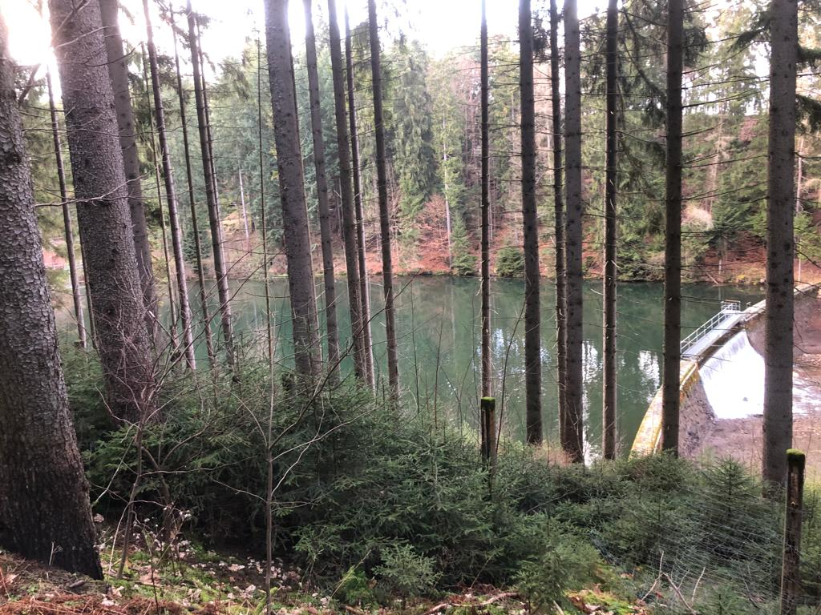
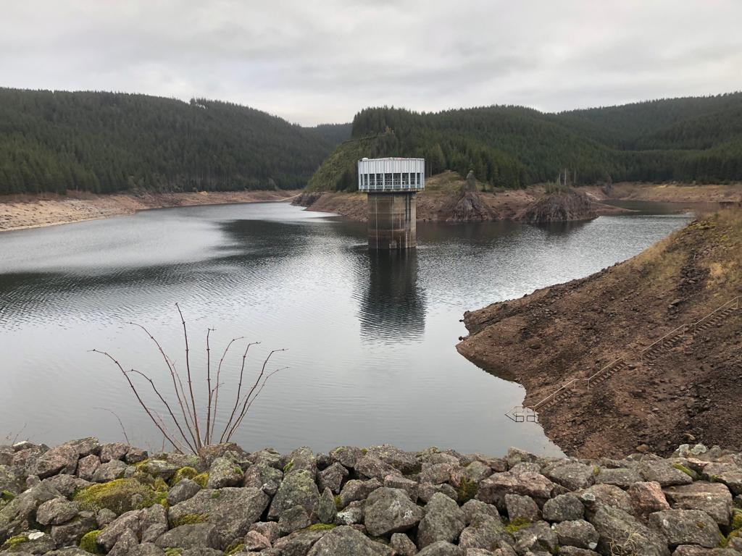
Talsperren
Tambach – Dietharz
und Schmalwasser
im Januar 2022

Slide 37
Experimentelles Wording des TMUEN
Ursache des Niedrigwassers in der Apfelstädt sind nicht die geringen Sommerniederschläge 2018 bis 2020
Die sommerliche Abflusssituation wird durch die TS Schmalwasser und Tambach – Dietharz nicht durch-weg positiv beeinflusst, weil die TS Schmalwasser über den Mittelwasserstollen zunächst die TS Tam-bach – Dietharz speist und dort der weit überwiegen-de Anteil des sog. Speicherzuflusses in die Westring-kaskade und nicht in das Unterwasser, die Apfelstädt, abgegeben wird.

Slide 38
Die Westringkaskade nutzt eine für die Fernwasser-versorgung nicht mehr genutzte Fernwasserleitung. Eine Trinkwasserversorgung erfolgt nicht.
Das tatsächliche Abflussregime hat sich gravierend geändert.
Das Trockenfallen der
Apfelstädt liegt nicht an
an den geologischen
Störungszonen, sondern
am gravierend ge-
änderten Abflussregime.

Slide 39
Die Lösung
Rücknahme der Bescheide über die Feststellung alter Wasserrechte für die TS Schmalwasser und Tambach – Dietharz und der Zweckerweiterung zur Wasserkraftnutzung,
Durchführung eines ergebnisoffenen wasserrechtli-chen Verfahrens unter Abwägung sämtlicher entscheidungserheblicher Belange,
Änderung des Betriebsregimes der Wasserkraftan-lagen in der Westringkaskade und
Deutliche Erhöhung der Mindestwasserabgabe in die Apfelstädt bis 1 m³/s.

Slide 40
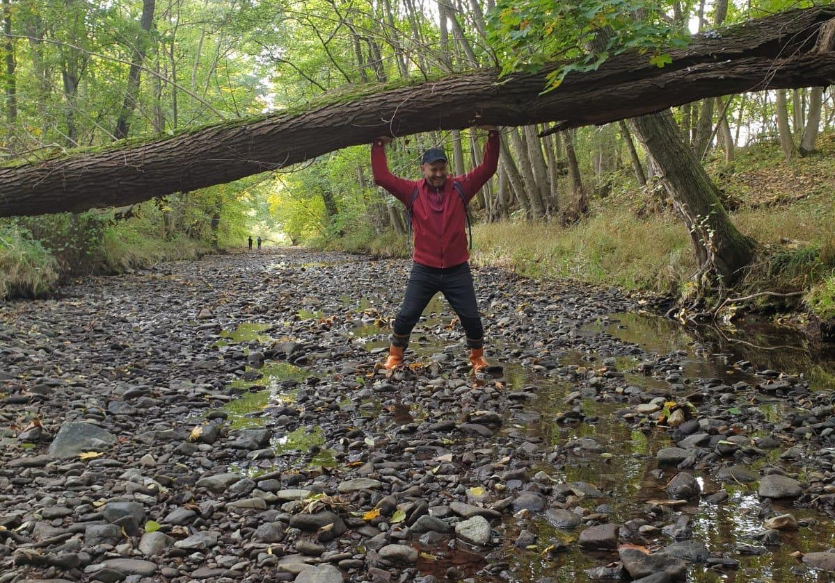

Slide 41
Aus Sicht des Landkreises und der Anrainergemeinden
Missachtung der Bedürfnisse des Lebensraums „Apfelstädt“

Slide 42
Aus Sicht des Landkreises und der Anrainergemeinden
Missachtung der Bedürfnisse des Lebensraums „Apfelstädt“

Slide 43
Energiegewinnung vs. Umwelt Ist-Situation
Energie-gewinnung
Lebensraum Apfelstädt

Slide 44
Energiegewinnung vs. Umwelt Ziel
Lebensraum Apfelstädt
Energie-gewinnung

Slide 45
Aus Sicht des Landkreises und der Anrainergemeinden
Umweltverträglichkeitsprüfung
durchführen, aktuelle Maßstäbe beachten.
Der Landkreis und die Anrainerkommunen
werden die Entwicklung weiterhin
kritisch begleiten.

Slide 46
Vielen Dank für Ihre Aufmerksamkeit!
Quellen:
Schema Folie 4: Prof. Dr. Michael Stützer
Diagramme: Prof. Dr. Michael Stützer
Fotos: A. Reidelbach, S. Kaiser, M. Wunderlich, R. Heinemann, R. Schöppe, L. Fritsche, S. Dahme
Thomas L.
Anhang:
Prof. Dr. Michael Stützer
Analyse des Einflusses der Westringkaskade auf das Niedrigwasser in der Apfelstädt

